Slide 1
Nazisme: ideologi
Nazisme og metode

Slide 2
Dagens program
1) Opsamling fra sidst
2) Nazismens frembrud i Tyskland
3) Medlemmer og vælgere
4) Vandpause
5) Metode i historie

Slide 3
Opsamling fra sidst
Hvad skete der i 1929?
Hvordan var det afgørende for nazisterne kom til magten?
Hvilke metoder anvendte nazisterne til at komme til magten?

Slide 4
Hvad forbinder vi nazisme med?
2 minutter med sidemakkeren.
Hvad ved vi om nazisme?

Slide 5
Nazisme
Hitlers parti hedder Nationalsocialistiske tyske arbejderparti. Forkortet (NSDAP)
De er altså nationale
De er socialister
De er arbejdere
Det med socialister er nok lidt en snyder. Det handler mere om at være antikapitalistisk og støtte arbejderen.

Slide 6
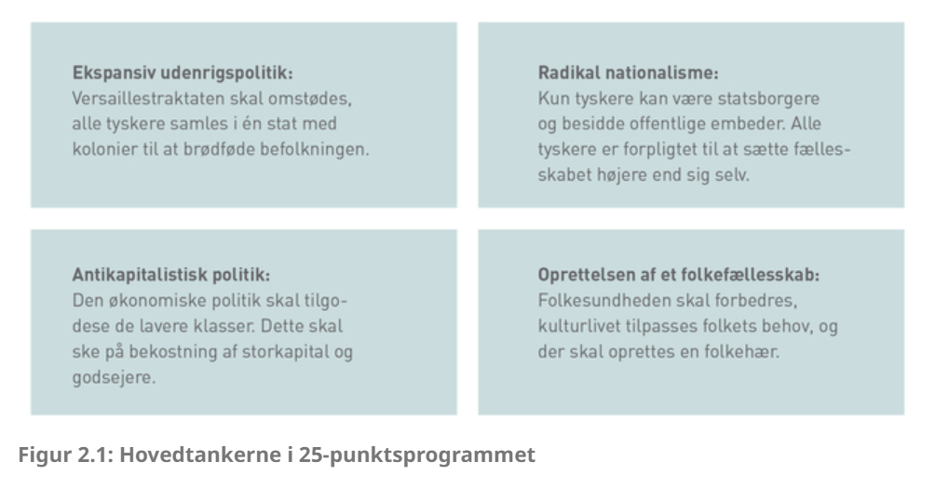
PArtiprogrammet

Slide 7
Nazisternes strategi
1920-1923: Revolutionsfasen
  Denne fase vi så i dokumentaren. Hitler overtager styringen af NSDAP og forsøger at kuppe sig til magten i Tyskland (Ølstuekuppet)
1925-1930: Genopbygningsfasen
  Hitler skriver ”Mein Kampf” i fængslet. Han vil vinde magten gennem demokratiet. Han får fjernet de socialistiske elementer, således at de konservative vil støtte ham.
  Hitler får titlen fører. Og der organiseres lokale partiforeninger rundt omkring i Tyskland.
  SA (NSDAP militærenhed), som tidligere udøvede politisk vold i gaderne, blev gjort mindre voldelige, men til gengæld mere synlige med brune trøjer.
  Frem mod 1930 er der 30.000 medlemmer i denne ”militærenhed”

Slide 8
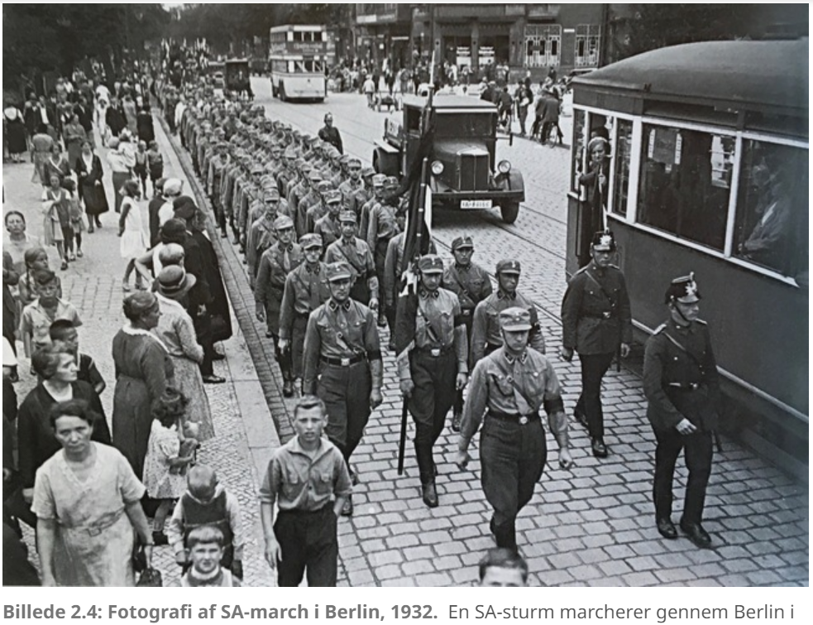
SA-March i Berlin

Slide 9
Nazisternes Strategi
1930-1933: Den parlamentariske fase
  Nazisterne begynder at få vind i sejlene ved valgene
  Goebbels bliver Propagandachef – Der holdes mange valgmøder, taler og aviserne trykker på livet løs alle nazisternes ideer.
  Inspireret af moderne medieteori har historikere påpeget, at nazisterne med SA’s aktioner, de mange politiske taler og deres partipresse skabte ekkokamre i den offentlige debat. Dette gjorde det vanskeligt at få det parlamentariske arbejde til at fungere og legitimerede brugen af politisk vold mod politiske modstandere.
  Efter nazisterne får flertal i 1933 bliver alle andre partier gjort forbudt eller opløste sig selv.
  Nazisterne har nu al magten i samfundet

Slide 10
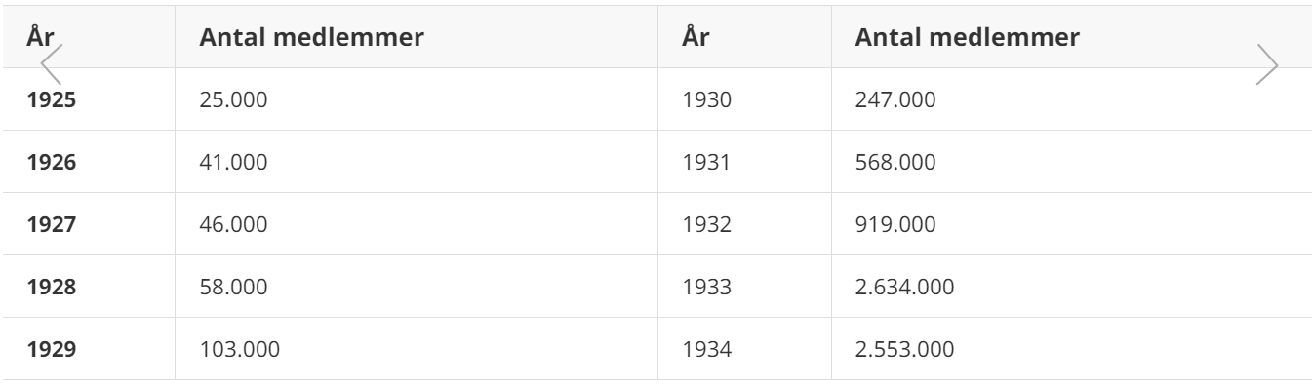
Medlemmer og vælgere
I Mein Kampf skelnede Hitler mellem tilhængere og medlemmer af en bevægelse: "En tilhænger af en bevægelse erklærer sig enig i dens mål. Et medlem kæmper for bevægelsen.”

Slide 11
Medlemmer og vælgere
Ifølge NSDAP’s regler kunne enhver ustraffet tysk statsborger af arisk afstamning blive medlem af partiet. Jøder, sintier, romaer samt udlændinge var dermed automatisk udelukket fra partiet
Der var status i at have et lavt partinummer, altså være blandt de første dr var med.
Typisk havde NSDAP godt fat i de unge og knap så religiøse
De appellerede til middelklassen og arbejderklassen

Slide 12
Hvem stemte på nazisterne?
Der er to forklaringer på hvem der endte med at stemme på nazisterne
Den klasseteoretiske tilgang
  lægger vægt på materielle motiver og hævder, at NSDAP’s vælgere især kom fra de erhvervsgrupper i middelklassen, som blev ramt af samfundets modernisering og særligt led økonomisk under verdenskrisen
Den konfessionsteoretiske tilgang
  Her lægges der vægt på, at grupper, som på forhånd havde en sammenhængende verdensforståelse som katolikker eller marxister, var mindre tilbøjelige til at vende sig mod nazismen. Ifølge denne opfattelse blev partiets vælgere tiltalt af nazismens enkle budskab om at skabe et samlet nationalt fællesskab i en krisetid, mens de økonomiske motiver tillægges mindre vægt.

Slide 13
Vandpause
☺

Slide 14
Historisk metode
Alle plejer at kunne sige kildekritik er en historisk metode
Men….
Der er meget mere.
Vi skal arbejde med mange forskellige metoder og vi starter IKKE med kildekritisk
Vi starter med hvordan vi i historie skal analysere billeder og fotografier
Det er vigtigt at have noter til metoden, da det er sådan man analyserer i historie.

Slide 15
Visuel analyse i historie
Billeder skal placeres i deres historiske kontekst. Et billede er skabt under særlige forudsætninger, og det er her vigtigt at kende samtidens billedkonventioner for at forstå et billede.
Billeder har ikke bare et budskab, men kan også indeholde ubevidste oplysninger. Det er derfor vigtigt at være detaljeorienteret i sin omgang med billeder for at forstå både budskaber og skjulte aspekter i et billede.

Slide 16
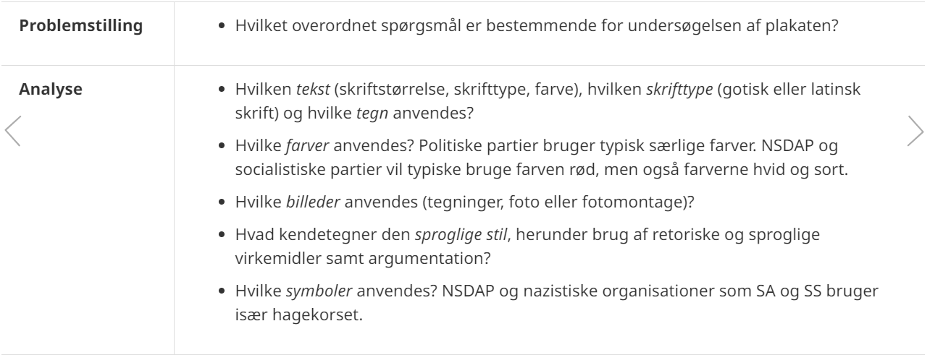
Hvordan skal vi analysere billeder?

Slide 17
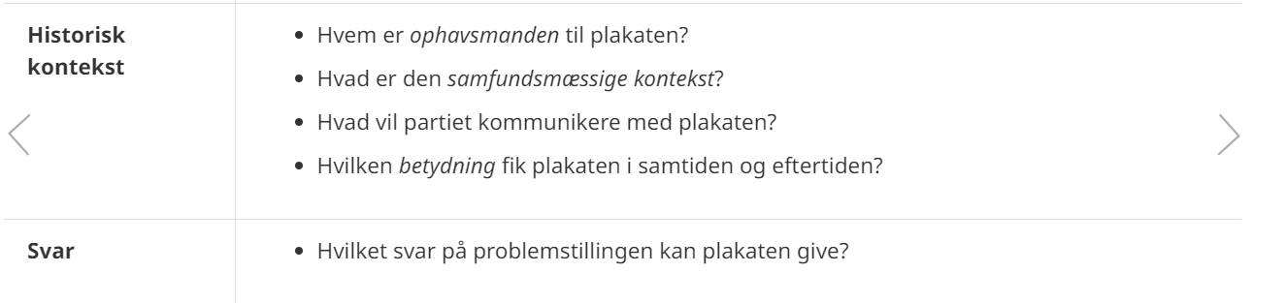
Hvordan skal vi analysere billeder?

Slide 18
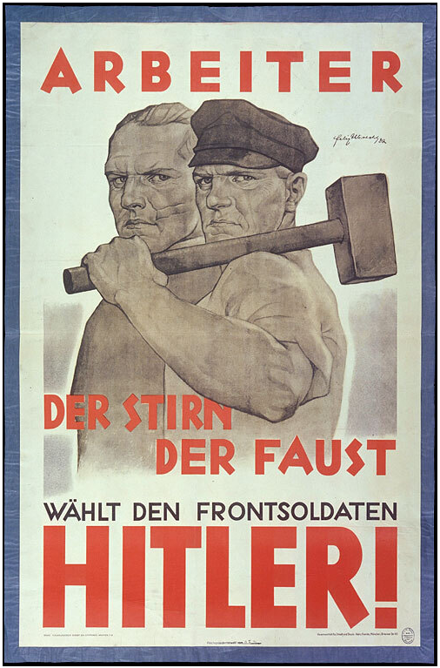
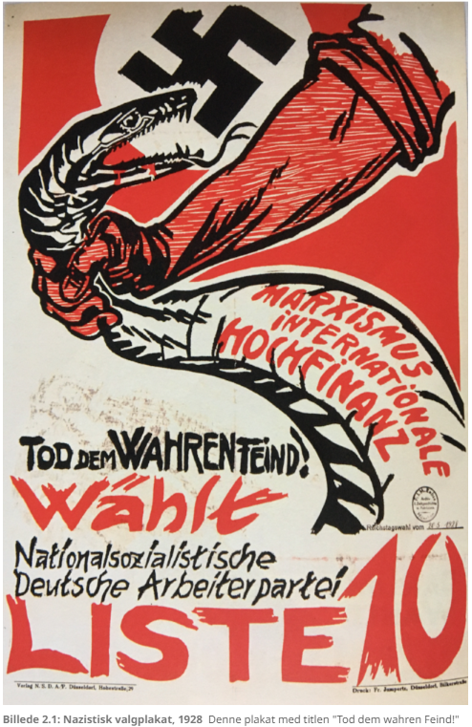
Nu skal vi prøve

